Slide 1

대구사회조사 결과분석 용역 최종보고
2020년
하 정 철
계명대학교 통계학과

Slide 2
과업 개요
과업의 내용
중간보고 주요 의견과 반영
부문별 분석 결과
코로나에 대한 분석 결과
구군별 주요 사회지표의 변화
목 차

Slide 3
과업 개요

Slide 4
과업의 배경 및 목적
2020년 대구사회조사 결과분석 용역
시민들의 생활수준 및 의식변화, 사회적 관심사를 파악하여 미래지향적 사회발전을 위한 사회지표(통계) 작성
시대적 변화에 따라 우리 사회의 모습이 어떻게 변화할 것인지 다각적, 과학적으로 분석하여 『시민의 삶의 질』을 높일 수 있는 정책방향 모색
조사 및 분석결과의 시민 공유를 위한 홍보방안 제시

Slide 5
과업의 배경 및 목적
7개 부문 조사항목별 통계표 작성 및 기초분석
각 부문별 종합분석
종합분석을 토대로 한 정책적 시사점 및 정책방향 제안
코로나로 인한 결과 분석

Slide 6
수행 조직
책임연구원 | 하정철 교수 (통계학) | 과업 총괄
연구원 | 김무섭 교수 (통계학) | 기초 및 고급 통계분석 검토
 | 임운택 교수 (사회학) | 정부와 사회참여, 사회통합 코로나19관련 분석 및 정책도출
 | 최종렬 교수 (사회학) | 인구, 보건, 정보와 통신, 복지, 문화와 여가 부문 분석 및 정책도출
연구보조원 | 신정훈 박사과정생 | 고급 통계분석 및 결과 자료 편집
 | 노유경 석사과정생 | 기초 통계분석
 | 홍수민 석사과정생 | 결과 자료 편집
자문 | 대구경북사회혁신지원단 (정책연구센터장: 계명대 경제금융학과 김영철 교수) | 지역사회 현안문제 발굴과 해결을 위한 정책적 제안

Slide 7
수행 일정
기간 업무 | 착수일로부터 90일 |  |  |  |  |  | 비고
 | Nov/05 | Nov/20 | Dec/05 | Dec/23 | Jan/05 | Jan/21
원자료 에디팅
기초자료분석
고급통계분석
정책개발
보고서 작성
착수보고
중간보고
최종보고

Slide 8
과업의 내용

Slide 9
과업 내용
조사항목별 통계표 작성 및 기초분석
6개 부문(인구, 보건, 정보와통신, 복지, 문화와여가, 정부와사회참여)
주요 특성별 통계표 작성
6개 부문 정량지표 작성
(행정자료, 공공데이터 등을 수집가공, 기초 및 종합분석에 활용)
(2) 부가표 관련 분석 및 통계표 작성
사회통합 관련 문항 분석 및 통계표 작성
코로나19 관련 문항 분석 및 통계표 작성

Slide 10
과업 내용
(3) 부문별 종합분석
주요 사회적 이슈 도출
- 사회상의 변화 추이
- 객관적 생활여건과 주관적 인식에 따른 사회적 이슈 파악
- 시/구군별/성별/인구계층별 특성 분석
부문별, 구군별 정책적 시사점 제시: 미래발전방향 및 타 시도 비교분석
조사자료 및 분석결과 활용도 제고방안 제시
- 대시민 홍보용 요약보고서 작성
- 사회조사 및 사회지표 작성 관련 의견 제시
- 홍보방안 모색

Slide 11
중간보고 주요의견과 반영

Slide 12
중간보고 주요의견과 반영
내용 구분 | 주 요 의 견 | 반영 방법
추가분석 요구 | 연령, 혼인상태, 거주지역, 가구소득 등을 범주로 하여 전 설문항목에 대해 교차분석이 진행 필요 남구와 북구 주민들의 문화여가 활동에 대한 전반적인 차이점 분석 자영업자와 임금근로자에 따른 코로나19 응답 결과 분석 월평균소득과 경제활동 및 문화여가활동 관계 70개 조사항목에 대한 세부적인 분석 연도에 따른 만족도 등 제시 연령에 따른 건강법 및 만족도 차이 외국인, 다문화와 관련해서는 지역별, 성별, 학력별 분석 필요 노후주거공간 연령별 편차 예상되므로 분석 필요. 여가활용방법 성별, 연령별 분석 필요 통계분석 활용 필요 및 선행연구와 비교 결과 제시 → 코로나19항목 관련 통계분석 실시하였으며 심층 연구에 대한 내용은 본 용역의 범위 초과 | 부문별 분석에 반영함

Slide 13
중간보고 주요의견과 반영
내용 구분 | 주 요 의 견 | 반영 방법
내용 수정 | 한 눈에 전반적인 사회현황을 확인할 수 있는 분석표 추가 비영리법인단체 비약적 증가에 대한 해석 문제점 ‘지역산업의 붕괴로 인한 실직의 영향으로 판단’의 경우 명확한 근거를 바탕으로 제시할 필요 북구는 ‘행복감’과 ‘걱정’이 높게 나타났는데 그에 대한 설명이 필요 → 담당 부서에서 파악 가능 달성군과 중구의 복지예산 비중이 낮은 이유에 대한 추가적인 설명 필요 → 담당 부서에서 파악 가능 | 결과요약 및 부문별 분석에 반영함
자료보완 | 대구시 재정자립도를 광역시와 비교 필요 지역균형발전 지표 등 지역사회공동지표 분석 필요 | 자료 확보 후 보완

Slide 14
중간보고 주요의견과 반영
내용 구분 | 주 요 의 견 | 반영 방법
설문 내용 변경 | 대중교용 이용 불편에 대한 세부적인 내용을 확인해 볼 필요가 있음 필요한 문화체육시설에 대한 하위 항목 중 체육과 관련된 추가 검토 읍면동 단위 사회지표가 나올 수 있도록 표본수 확대 코로나19부가조사표 60번 문항을 개방형 질문으로 하지 말고 구체적인 사례를 제시 등 구체적인 방향 제시를 요구함 60대 이상 연령 세분화 주관적 사회계층 하위층으로 인식 원인에 대한 하위항목 문항이 필요 휴대전화의 이용 목적 분석 등을 통해 적정한 휴대폰 사용을 유도할 수 있는 정책 마련이 필요할 것으로 보임 | 2022년 대구사회조사반영 검토

Slide 15
부문별 분석 결과

Slide 16
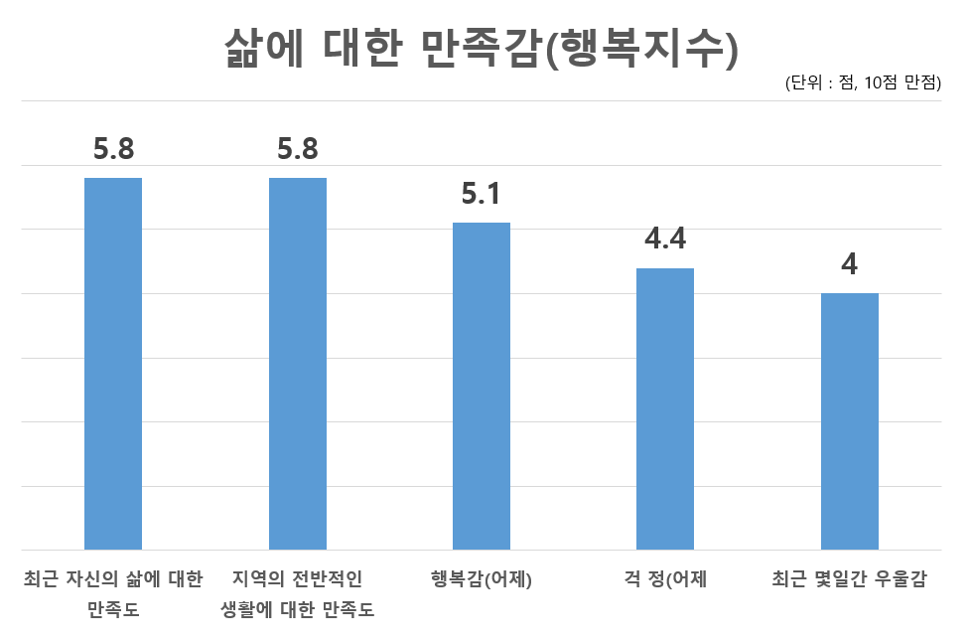
인 구
1-1. 삶에 대한 만족감(행복지수)
대구시민은 삶에 대해서 만족하는 편이고(5.8점) 우울하지 않은 편(4.0)
대구시민들의 자신의 삶에 대한 만족감은 5.8점 수준이고 지역에 대한 만족도도 5.8점
어제의 행복감은 보통(5.1점)수준이나 어제의 걱정이나 며칠간 우울감은 낮음

Slide 17
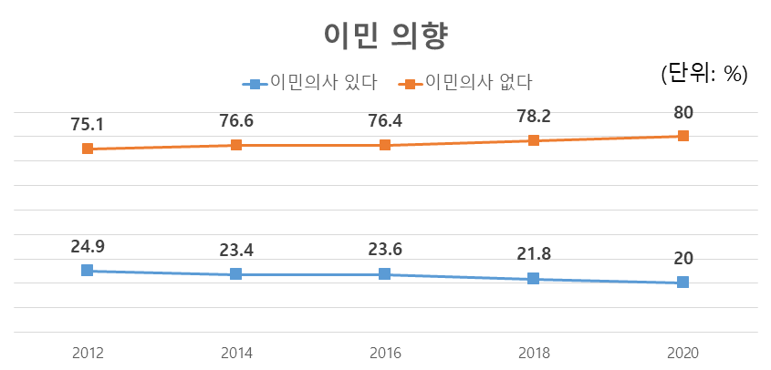
인 구
1-2. 이민에 대한 견해
해외이민 의사는 20.0%, 점차 감소 추세
국내 경제와 치안 불안, 자녀 교육이 가장 큰 이유
대구시민들의 해외이민 의사는 2012년 조사 실시 이후 점차 감소하는 추세(’12년 24.9%→’20년 20.0%)
이민 이유는 삶의 여유(30.2%), 다양한 문화 향유(29.6), 국내 불안(9.3%)의 순

Slide 18
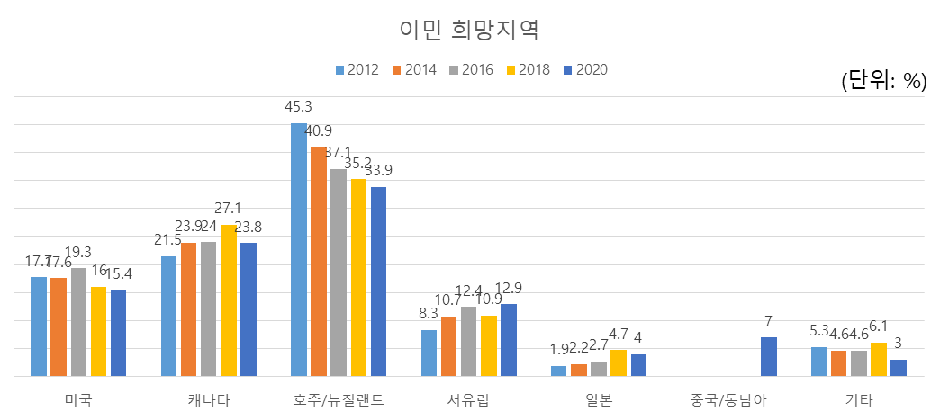
인 구
1-2-1. 이민 희망지역
이민 선호 국가는 호주/뉴질랜드, 캐나다, 미국 순
이민 희망지역은 호주/뉴질랜드(33.9%), 캐나다(23.8%), 미국(15.4%) 순

Slide 19
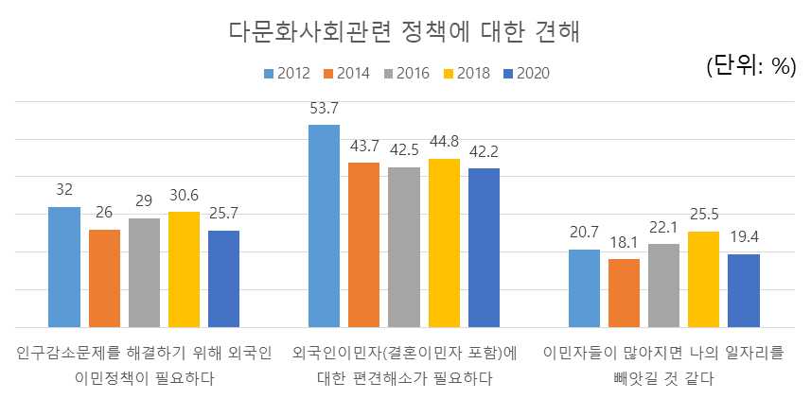
인 구
1-3. 다문화사회관련 정책에 대한 견해
외국인 이민자에 대한 편견을 해소할 필요성 인식은 44.8%
일자리 감소와 관련해 외국인 이민자를 다소 경계하는 편
외국인이민과 관련된 인식은 2012년 이래 큰 변화는 없음
저출산과 노동력 부족을 해결하는 임시방편으로 다문화 현상을 바라보는 경향

Slide 20
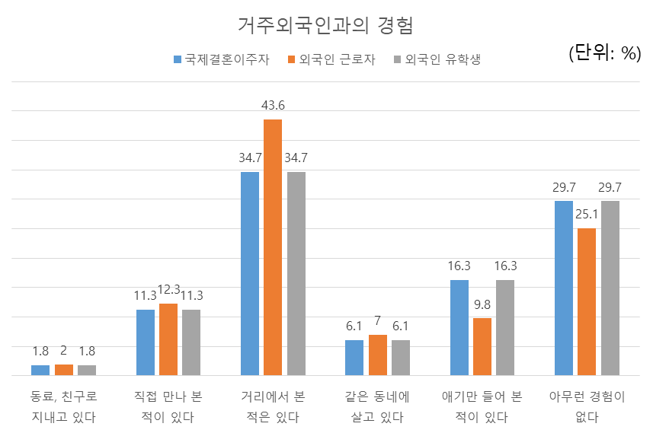
인 구
1-4. 거주외국인과의 경험
거주외국인과의 경험 전반적으로 감소
거리에서 만나 본 정도는 외국인 근로자(43.6%),
국제결혼이주 여성(34.7%), 외국인 유학생(34.7%) 순
증가하던 거주외국인에 대한 경험이 감소하였으며, 특히 국제결혼이주여성과 외국인 근로자에 대한 경험이 많이 감소
거주외국인을 직접 만나거나 사귄 경험은 특성별로 차이가 남
연령별로 20~40대의 거주외국인과의 경험이 많으나, 60대 이상에서 거주외국인과의 경험이 다른 연령대에 비해 적은 편임
일반 국민을 대상으로 하는 다문화주의 교육을 확대 필요

Slide 21
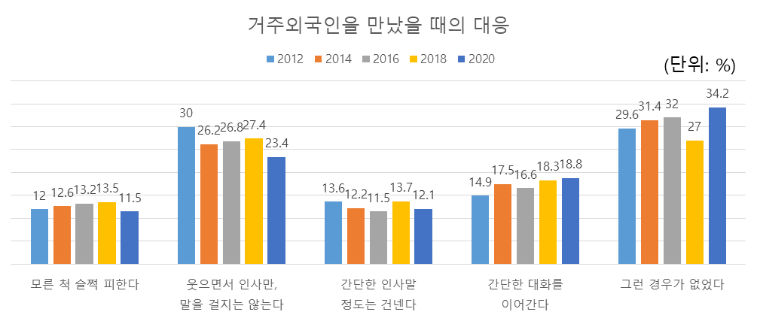
인 구
1-4-1. 거주외국인을 만났을 때의 대응
외국인을 만나면 웃으면서 인사만 하는 정도(23.4%)가 가장 많고, ‘간단한 대화를 이어간다’만 소폭 증가
거주외국인을 만났을 때 웃으면서 인사하는 정도(23.4%)가 가장 많고, 간단한 대화(18.8%), 간단한 인사말 건네기(12.1%) 순

Slide 22
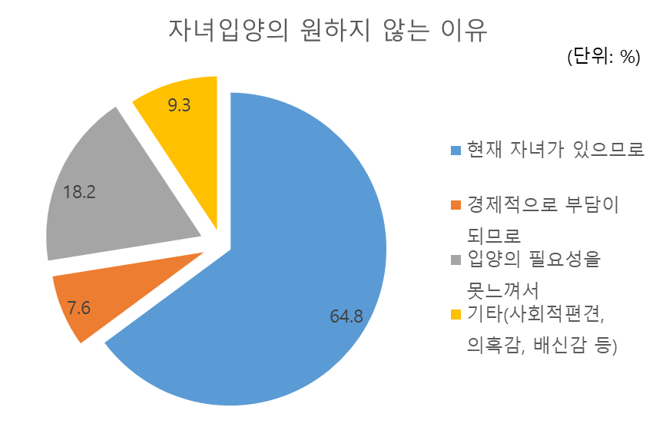
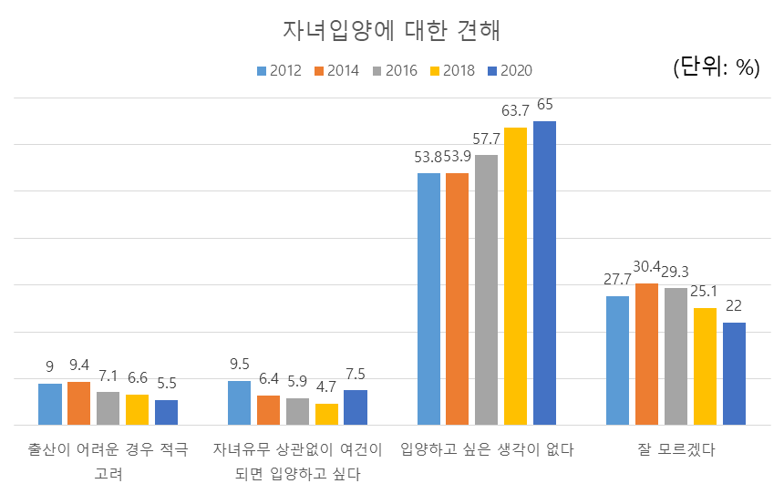
인 구
1-5. 자녀 입양에 대한 견해
“입양하고 싶지 않다”는 인식이 계속 증가(65.0%)
자녀를 입양하고 싶지 않다는 인식이 65.0%로 매년 증가하고 있음
입양을 원하지 않는다는 응답은 꾸준히 증가하는 추세(’12년 53.8% → ’20년 65.0%)
입양하고 싶지 않은 이유는 ‘현재 자녀가 있으므로’가 64.8%로 가장 많음

Slide 23
인구 : 정책적 시사점

Slide 24
인구 : 홍보 내용

Slide 25
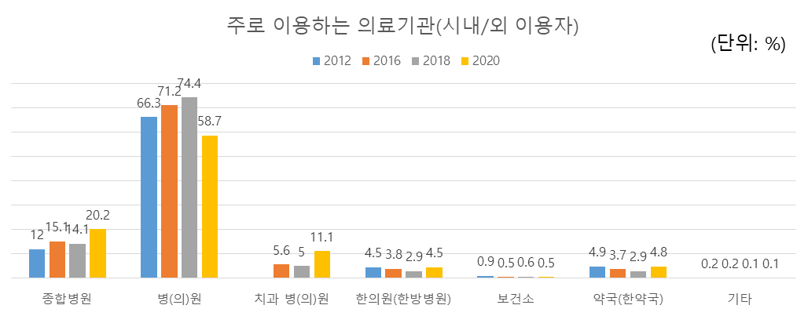
보 건
2-1. 의료서비스 이용 의료기관
‘의료기관을 이용한 적 없다’는 비율이 증가
(’18년 15.0%→’20년 19.8%) 주로 이용하는 의료기관은 병(의)원이 58.7%
의료기관 이용 경험은 81%로 지난 조사에 비해 4%p 감소
주로 이용하는 의료기관은 병(의)원(58.7%), 종합병원(20.2%), 치과병(의)원(11.1%) 순

Slide 26
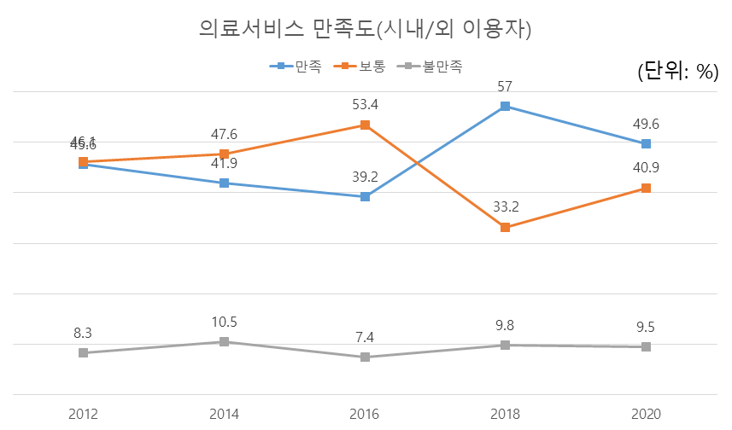
보 건
2-2. 의료서비스 만족도
의료서비스 만족도 다소 감소(’18년 3.6점→’20년 3.5점)
의료서비스에 만족하는 비율은 다시 감소(’18년 57.0%→’20년 49.6%)
의료서비스 만족도는 특성에 따른 차이가 크지 않음

Slide 27
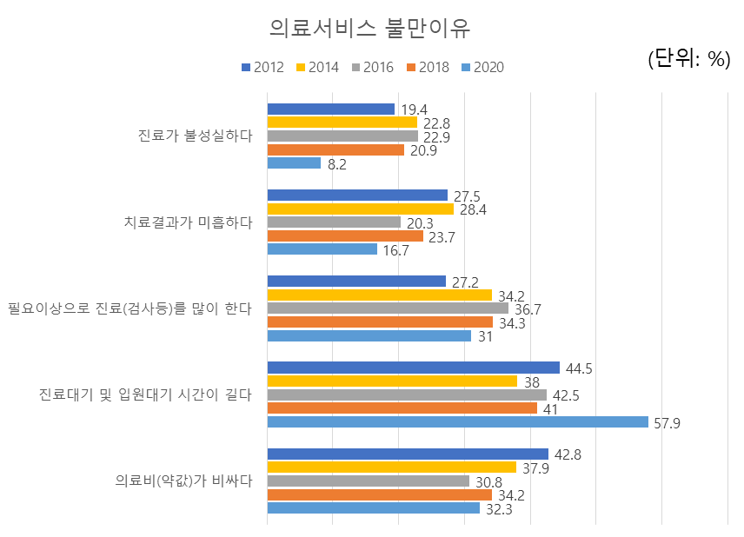
보 건
2-3. 의료서비스 불만이유
대기시간, 과잉진료, 의료비에 대한 불만이 높아
의료서비스 불만 이유는 대기시간(57.9%), 비싼 의료비(32.3%), 과잉진료(31.0%)의 순으로 높음
연령대에 따라 불만인 이유 상이
의료 서비스에 대한 요구가 양적인 것에서 질적인 적으로 변화하는 것에 주목할 필요가 있음

Slide 28
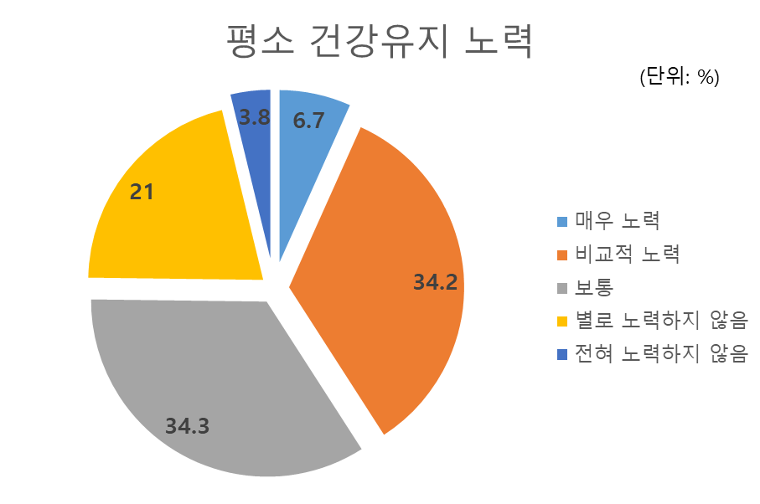
보 건
2-4. 평소 건강유지 노력
건강유지를 위해 노력하는 시민 급증
스스로의 건강유지를 위해 노력한다는 시민은 크게 증가(’18년 29.5%→’20년 40.9%)
연령, 가구소득이 높을수록 건강유지를 위해 노력함

Slide 29
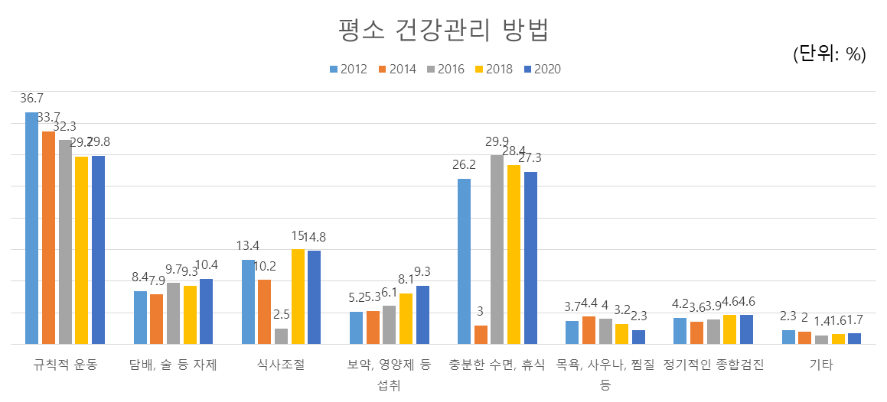
보 건
2-5. 평소 건강관리 방법
주된 건강관리 방법은 규칙적 운동(29.8%)과 충분한 수면·휴식(27.3%)
건강관리 방법으로 담배·술 등 자제, 보양·영양제 등 섭취하는 적극적인 방법을 실천하는 비율은 매년 증가하는 추세
규칙적 운동, 식사조절 등에서 성별, 연령대별 차이 뚜렷
구군별 차이는 있으나 특징적이지 않음

Slide 30
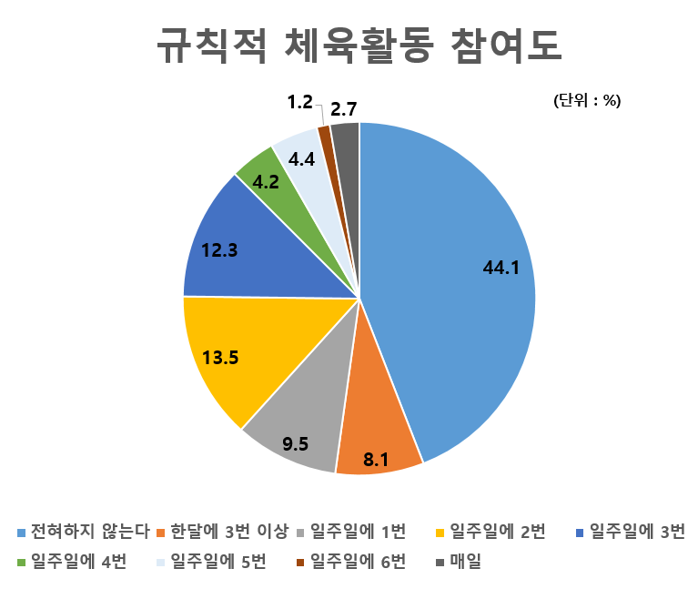
보 건
2-5-1. 생활체육 참여
생활체육에 참여하는 시민이 55.9%
생활체육에 참여하는 시민은 55.9%,
참여하지 않는 시민이 44.1%
직전 조사와 거의 변하지 않음
참여 횟수는 주 2회, 주 3회, 주 1회의 순으로 많음

Slide 31
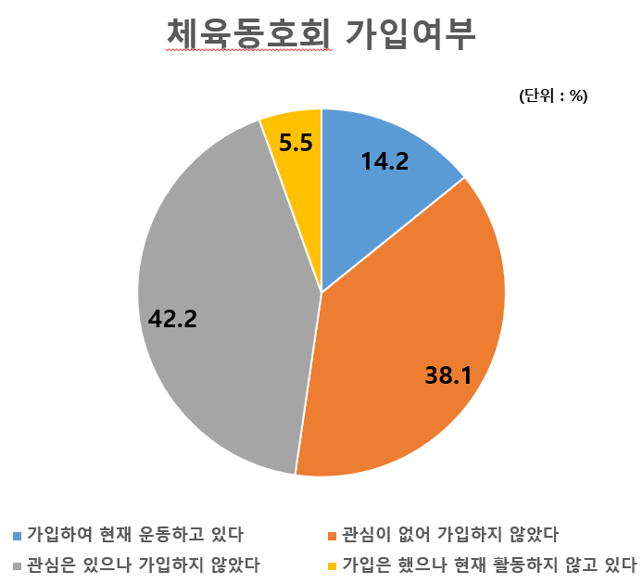
보 건
2-5-2. 체육동호회 가입 여부
대구시민 14.2%가 체육동호회에 가입하여 활동 중
대구시민 80.3%는 체육동호회 미가입, 14.2%만 활동 중
관심은 있으나 가입하지 않은 비율이 관심이 없어서 가입하지 않은 비율보다 많음

Slide 32
보 건
2-5-3. 주요 체육동호회 가입 종목
[표 2-9] 주요 체육활동 종목(복수응답) |  |  |  |  |  | (단위 : %)
 |  | 1순위 | 2순위 | 3순위 | 4순위 | 5순위
대구광역시(2020년) |  | 보디빌딩(헬스) | 골프(그라운드,파크포함) | 축구,풋살 | 요가, 필라테스, 테보 | 수영
구군별 | 중구 | 보디빌딩(헬스) | 골프(그라운드,파크포함) | 요가, 필라테스, 테보 | 등산 | 테니스
 | 동구 | 보디빌딩(헬스) | 골프(그라운드,파크포함) | 축구,풋살 | 요가, 필라테스, 테보 | 자전거,사이클,산악자전거
 | 서구 | 축구,풋살 | 보디빌딩(헬스) | 볼링 | 골프(그라운드,파크포함) | 요가, 필라테스, 테보
 | 남구 | 보디빌딩(헬스) | 요가, 필라테스, 테보 | 골프(그라운드,파크포함) | 수영
 | 북구 | 골프(그라운드,파크포함) | 보디빌딩(헬스) | 수영 | 등산 | 요가, 필라테스, 테보
 | 수성구 | 골프(그라운드,파크포함) | 축구,풋살 | 요가, 필라테스, 테보 | 보디빌딩(헬스) | 수영
 | 달서구 | 보디빌딩(헬스) | 골프(그라운드,파크포함) | 축구,풋살 | 요가, 필라테스, 테보 | 테니스
 | 달성군 | 보디빌딩(헬스) | 축구,풋살 | 골프(그라운드,파크포함) | 요가, 필라테스, 테보 | 수영
가입한 체육동호회 종목은 헬스, 골프, 축구, 요가, 수영 순
대구시민이 가입하여 활동하고 있는 체육동호회 중 보디빌딩이 가장 많음

Slide 33
보 건
2-5-4. 시간 여유가 있다면 희망하는 종목
[표 2-11] 희망종목(시간여유가 있을 경우) |  |  |  | (단위 : %)
 |  | 1순위 | 2순위 | 3순위
대구광역시(2020년) |  | 수영 | 걷기(조깅) | 요가, 필라테스, 테보
구군별 | 중구 | 수영 | 요가, 필라테스, 테보 | 걷기(조깅)
 | 동구 | 걷기(조깅) | 수영 | 요가, 필라테스, 테보
 | 서구 |  | 수영 | 걷기(조깅)
 | 남구 | 걷기(조깅) | 수영 | 요가, 필라테스, 테보
 | 북구 | 걷기(조깅) | 수영 | 요가, 필라테스, 테보
 | 수성구 | 걷기(조깅) | 수영 | 요가, 필라테스, 테보
 | 달서구 | 수영 | 요가, 필라테스, 테보 | 걷기(조깅)
 | 달성군 | 수영 | 걷기(조깅) | 요가, 필라테스, 테보
성별 | 남자 | 걷기(조깅) | 보디빌딩(헬스) | 골프(그라운드,파크포함)
 | 여자 | 요가, 필라테스, 테보 | 수영 | 걷기(조깅)
시간여유가 있을 경우 수영, 걷기, 요가 순으로 인기 종목
시간여유가 있다면 수영, 걷기. 요가 순으로 희망함

Slide 34
보 건
[표 2-12] 희망종목(금전여유가 있을 경우) |  |  |  |  | (단위 : %)
 |  | 1순위 | 2순위 | 3순위
대구광역시(2020년) |  | 골프(그라운드,파크포함) | 요가, 필라테스, 테보 | 수영
구군별 | 중구 | 요가, 필라테스, 테보 | 골프(그라운드,파크포함) | 수영
 | 동구 | 수영 | 골프(그라운드,파크포함) | 요가, 필라테스, 테보
 | 서구 |  | 골프(그라운드,파크포함) | 요가, 필라테스, 테보
 | 남구 |  | 골프(그라운드,파크포함) | 수영
 | 북구 | 골프(그라운드,파크포함) | 요가, 필라테스, 테보 | 수영
 | 수성구 | 골프(그라운드,파크포함) | 수영 | 요가, 필라테스, 테보
 | 달서구 | 골프(그라운드,파크포함) | 요가, 필라테스, 테보 | 수영
 | 달성군 | 골프(그라운드,파크포함) | 요가, 필라테스, 테보 | 수영
성별 | 남자 | 골프(그라운드,파크포함) | 보디빌딩(헬스) | 수영
 | 여자 | 요가, 필라테스, 테보 | 수영 | 골프(그라운드,파크포함)
2-5-5. 금전 여유가 있다면 희망하는 종목
금전여유가 있을 경우 골프가 가장 인기 종목
금전여유가 있다면 골프(14.9%), 수영(12.2%), 요가(9.7%)의 순으로 희망함

Slide 35
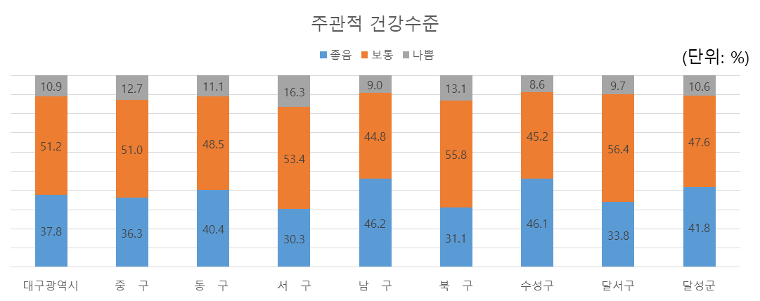
보 건
2-6. 주관적 건강수준
주관적 건강은 좋음이 40.0%에서 37.8%로 소폭 하락
주관적 건강수준 보통 이상이 91.6%에서 89.1%로 하락
구군별로 보면 남구 주민의 주관적 건강 평균이 6.2점으로 가장 높고, 서구 주민의 주관적 건강 평균이 5.4점으로 가장 낮음
주관적 건강은 성별, 연령, 혼인상태에 따라 차이가 큰 편
사회경제적 지위에 따른 주관적 건강 차이가 뚜렷하게 나타남

Slide 36
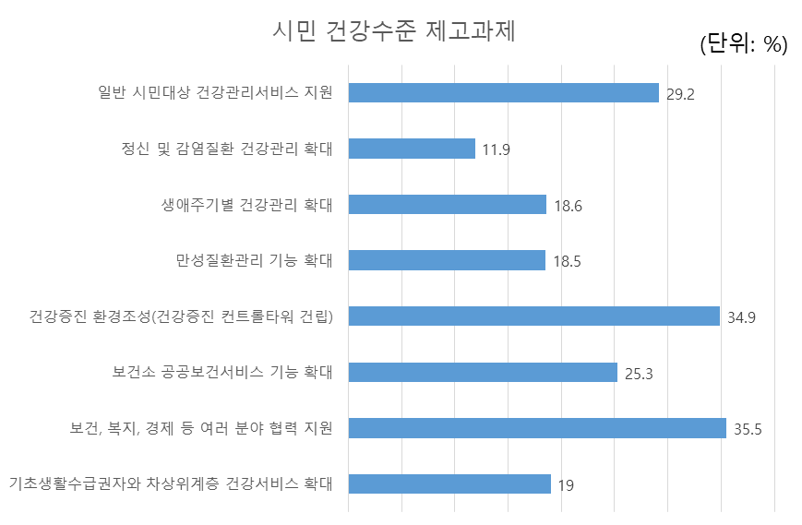
보 건
2-7. 시민 건강수준 제고 과제
시민 건강수준 향상을 위해 다양한 분야 간 협력 지원이 중요
시민의 건강수준을 높이기 위해서는 보건, 복지, 경제 등 여러 분야의 협력 지원이 가장 중요한 과제라고 인식
다양한 분야의 협력 지원에 대한 인식은 서구에서 가장 높음(43.5%)
연령, 소득에 따라 시민 건강수준 제고 과제에 대한 인식이 다름
보건을 시민 개인의 건강 문제로 보는 기존의 접근에서 탈피해 보다 포괄적인 인간안보의 관점으로 이동할 필요성이 있음

Slide 37
보건 : 정책적 시사점

Slide 38
보건 : 홍보 내용

Slide 39
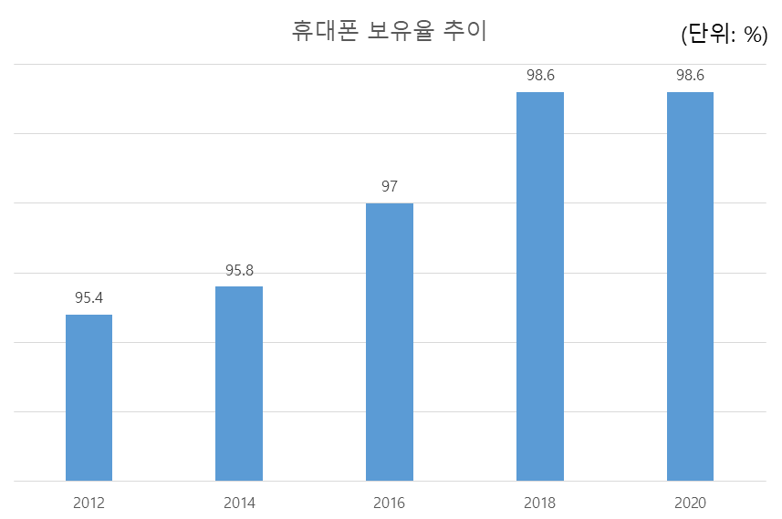
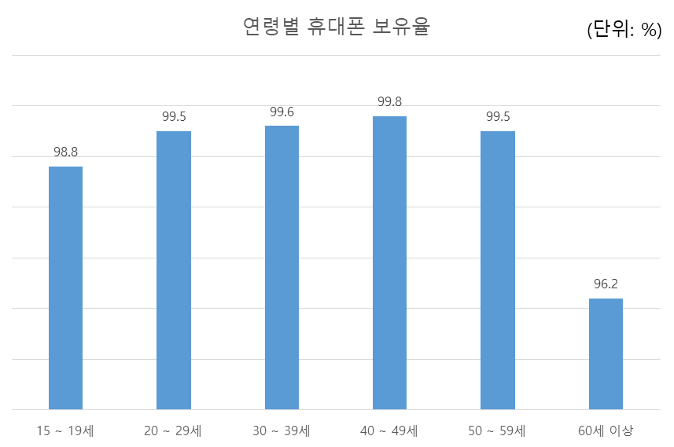
정보와 통신
3-1. 휴대폰 보유율
대구시민 10명 중 9명 이상이 스마트폰 보유
15세 이상 대구시민 98.6%가 휴대폰을 보유
저소득층, 고령층의 휴대폰 보유가 적으나 그 차이가 완화됨

Slide 40
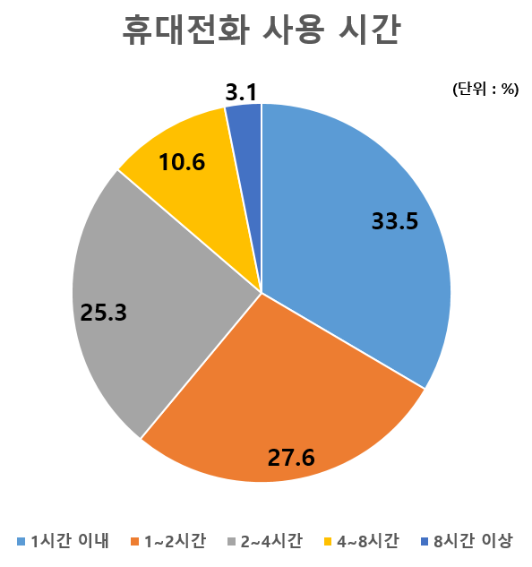
정보와 통신
3-2. 휴대전화 사용 기간
대구시민 10명 중 4명은 매일 휴대전화를 2시간 이상 사용
게임, 쇼핑, 홈뱅킹 등>뉴스 검색>유튜브 시청>기타 동영상 시청 순
대구시민 10명 중 4명은 매일 휴대전화를 2시간 이상 사용
이용목적별 일 이용횟수는 게임, 쇼핑, 홈뱅킹 등>뉴스 검색>유튜브 시청>기타 동영상 시청 순

Slide 41
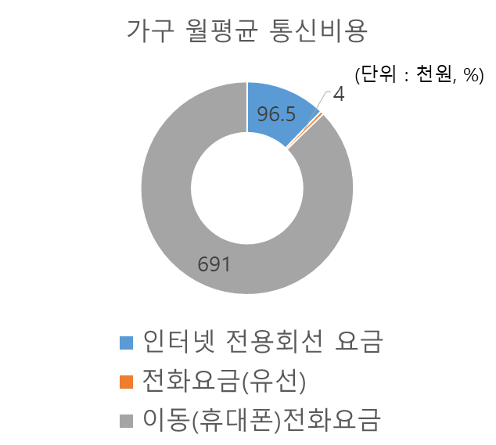
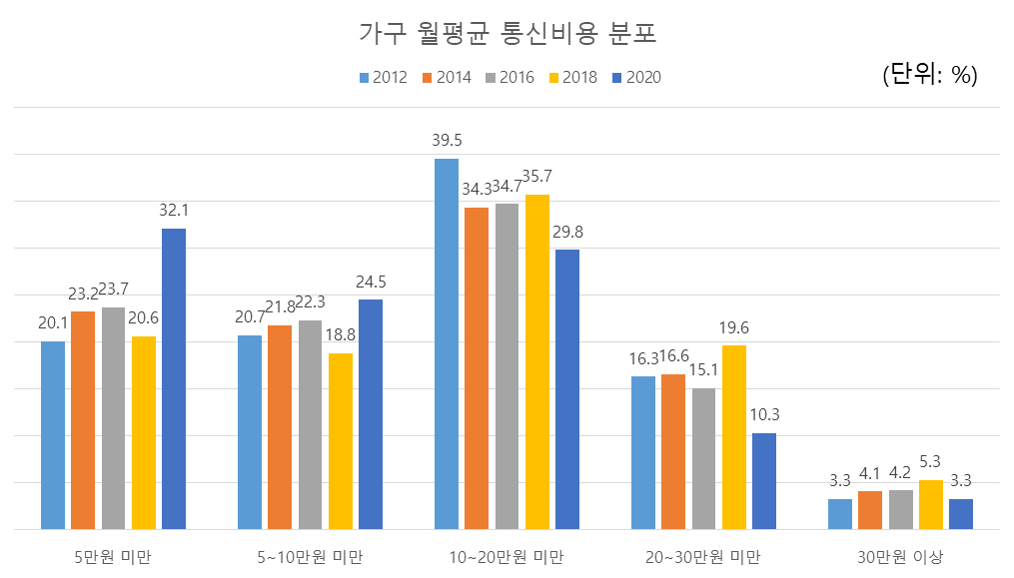
정보와 통신
3-3. 월평균 통신비용(가구)
가구당 월평균 통신비용은 약 16만 9천 원
가구당 통신비용은 월평균 169.2천원으로 2012년에 비해 크게 증가 (’12년 127.7천원→’18년 169.2천원)
가구주가 남성, 40대인 가구에서 가장 많은 통신비용을 지불
통신비용은 가구소득 수준에 따라 차이가 커

Slide 42
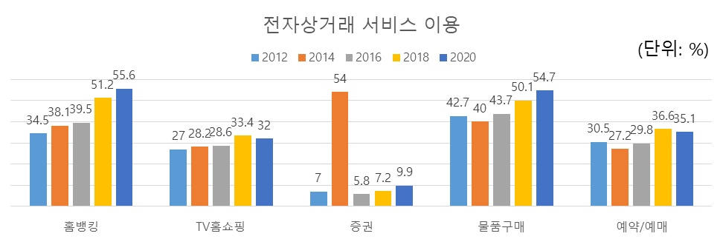
정보와 통신
3-4. 전자상거래 서비스 이용현황
대구시민 절반 이상은 홈뱅킹(55.6%),
전자상거래를 통한 물품구매(50.1%) 경험 있음
전자상거래 서비스 이용은 홈뱅킹(55.6%)과 물품구매(54.7%), 예약 및 예매(35.1%), TV홈쇼핑(32.0%), 증권(9.9%)의 순
전자상거래 분야, 고령층의 이용 격차 존재

Slide 43
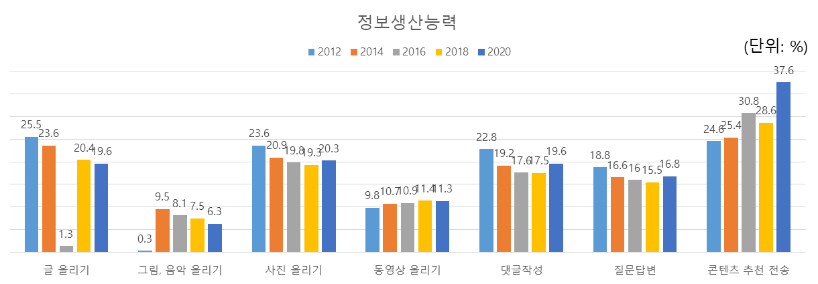
정보와 통신
3-5. 정보생산능력
정보 생산활동은 20대에서 가장 활발한 편
전반적으로 20대에서 가장 활발하며, 여성보다는 남성, 대졸이상의 활동이 활발
온라인 활동 중 콘텐츠 생산 활동은 저조한 편
댓글 쓰기(19.6%), 답변 달기(16.8%) 등 소통 활동 소폭 증가
생산 교육이 뒷받침되고 생산 환경이 마련되어야 콘텐츠 생산 활동 활성화 가능

Slide 44
정보와 통신 : 정책적 시사점

Slide 45
정보와 통신 : 홍보 내용

Slide 46
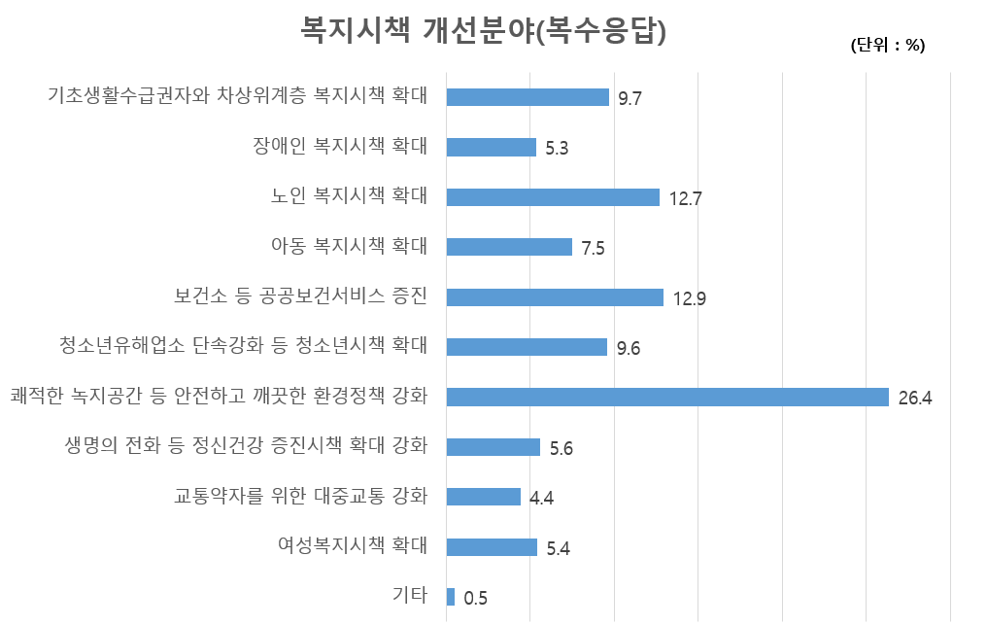
복 지
4-1. 복지시책 개선과제
쾌적한 녹지공간 조성(19.3%), 노인복지(16.1%),
공공보건서비스 증진’(13.8%)의 순으로 응답
시민들의 복지체감도 증진을 위한 녹지공간 조성, 공중보건 서비스 증진, 노인복지시책 확대 과제를 우선 분야로 선택
쾌적한 녹지공간 조성에 대해 수성구와 50대의 응답률이 높음
중구는 공공보건서비스 증진을, 남구는 노인복지시책 확대를 우선 분야로 선택
지역, 집단 맞춤형 특수 복지에 대한 요구 증대

Slide 47
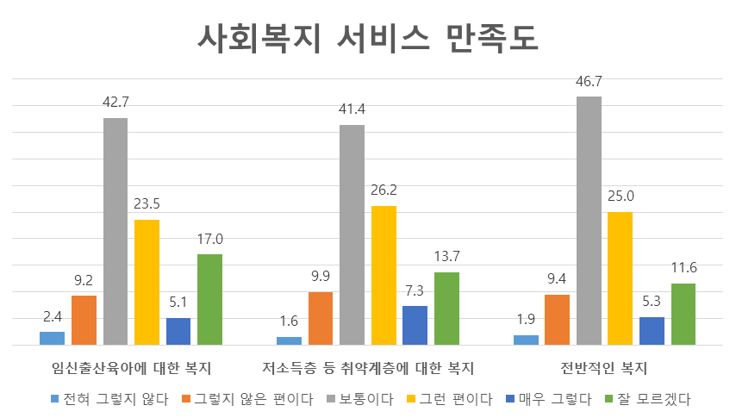
복 지
4-2. 사회복지 서비스 만족도
취약계층, 전반적인 복지, 임신출산육아의 순서로 긍정 응답 비율이 높음
사회복지서비스 만족도에 대한 긍정 응답 비율은 저소득층 등 취약계층에 대한 복지 만족도가 가장 높이 나타남
취약계층에 대한 복지 만족도는 연령이 높아질수록 높음
임신출산육아에 대한 복지 만족도는 수성구와 여성이 높음
전반적인 복지 만족도는 수성구가 높음

Slide 48
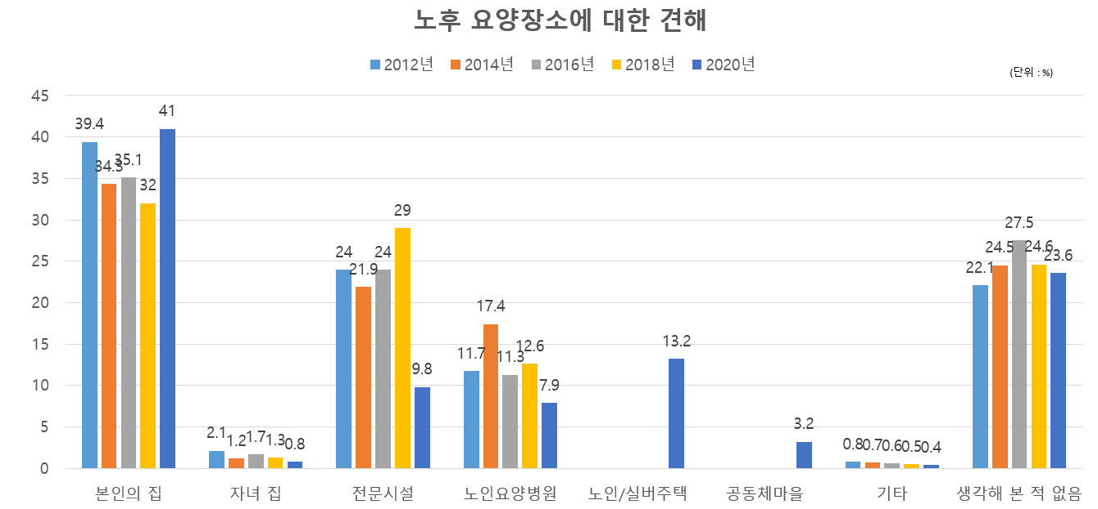
복 지
4-3. 노후 요양장소에 대한 견해
노후 요양장소로 ‘본인의 집’(41%) 선호하고 비율이 급증
대구시민들은 노후 요양장소로 ‘본인의 집’(41%)을 선호하고 그 비율이 급증하였으며 다음으로 ‘노인/실버주택’(13.2%)의 선호가 두드러짐
노인복지시설(전문시설)(29%→9.8%)과 노인요양병원에 대한 선호도가 급감
노인 1인 거주에 대한 전반적인 재검토가 필요
연령, 성별, 가구소득별로 노후 요양장소의 선호도에 대한 차이를 보임

Slide 49
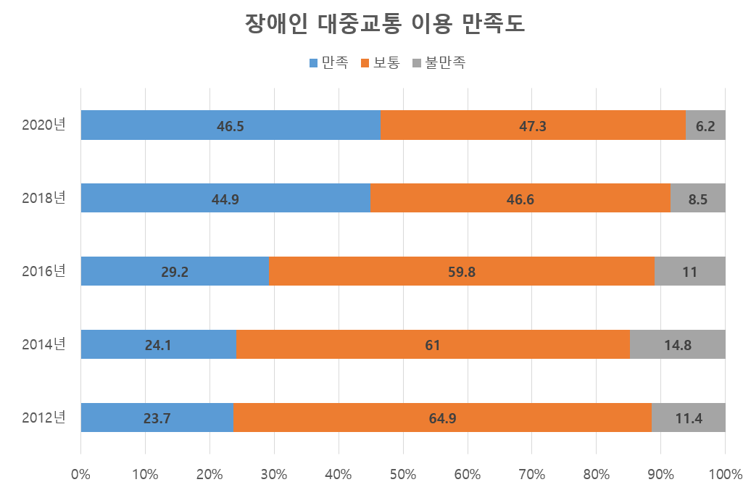
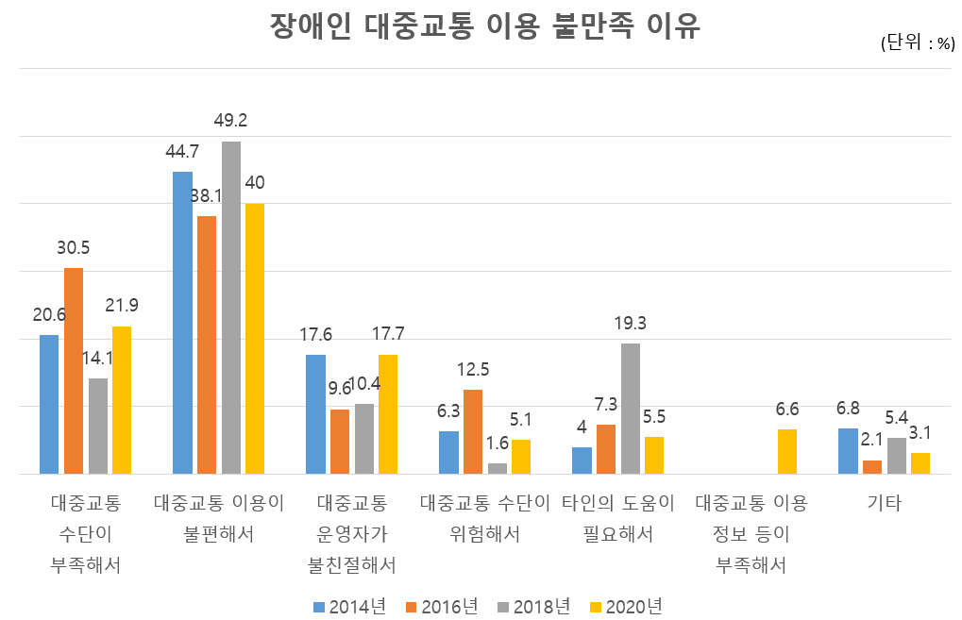
복 지
4-4. 장애인 대중교통 이용 만족도 및 불만 이유
장애인 대중교통 이용 만족도가 매년 상승
- 불만족 이유는 대중교통이용이 불편해서는 40.0%로 감소
대구사회조사에 응답한 시민 중 3.6%는 장애인 등록증(장애인 복지카드)을 소유
응답자 집단별로 장애인 비중(등록 및 미등록 장애인 합산)이 다름
많은 장애인(76.3%)이 대중교통을 이용하나 이용률 5%p 하락
대중교통 서비스에 대한 불만 증가

Slide 50
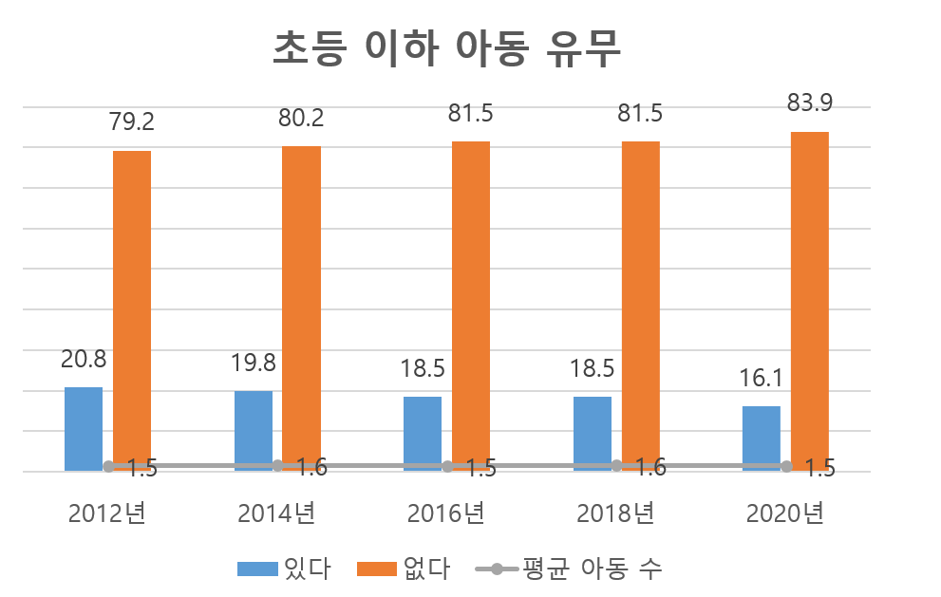
복 지
4-5. 초등학교 이하 아동 유무 및 취학형태
초등학교 이하 아동이 있는 가구는 16.1% (평균 1.5명)
초등학교 이하 아동이 있는 대구시 가구 수는 계속 하락유지되는 경향

Slide 51
복지 : 정책적 시사점

Slide 52
복지 : 홍보 내용

Slide 53
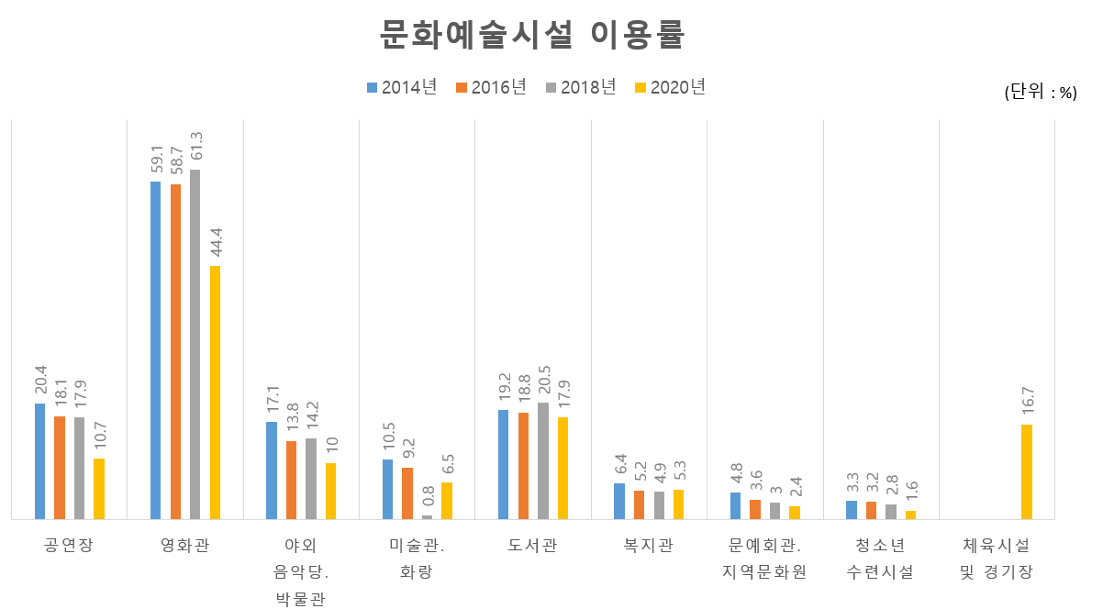
문화와 여가
5-1. 문화예술시설 이용률
지난 1년 간 문화예술시설 이용자 57.3%
- 2018년 조사보다 이용률 11.2%p 감소
2020년 대구시민들의 문화예술시설 이용률은 57.3%로, 2018년 68.5% 보다 하락
시민들이 가장 많이 이용하는 문화예술시설은 영화관(61.3%→44.4%), 도서관(20.5% →17.9%), 체육시설(17.9%), 공연장(17.9%→10.7%) 순
지역별 문화예술시설 미이용률은 서구(55.8%)와 동구(49.7%)로 상대적으로 높음
연령이 높을수록 문화예술시설 미이용률 증가하여 60대 이상은 72.0%
전체적으로 문화와 여가가 직접 참여할 수 있는 생산적인 문화 활동보다는, 영화 감상과 같은 비교적 수동적인 소비 활동 집중

Slide 54
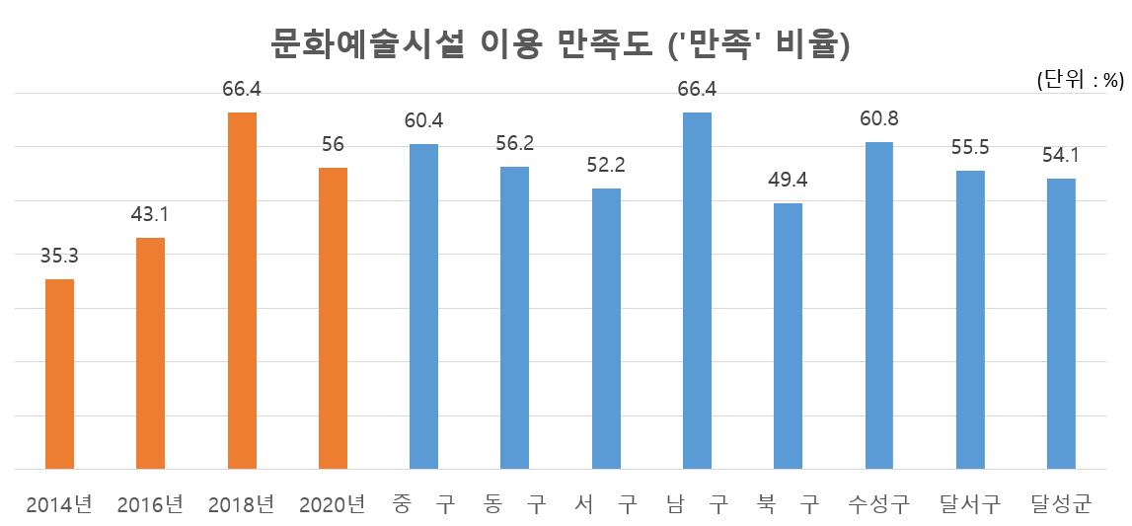
문화와 여가
5-2. 문화예술시설 이용 만족도
문화예술시설 이용 만족도는 다소 하락
(’18년 66.4% → ’20년 56.0%)
매번 증가하던 문화예술시설 만족도가 다소 하락
지역별로 이용만족도 점수와 만족비율 모두 남구가 가장 높으며 북구가 가장 낮음

Slide 55
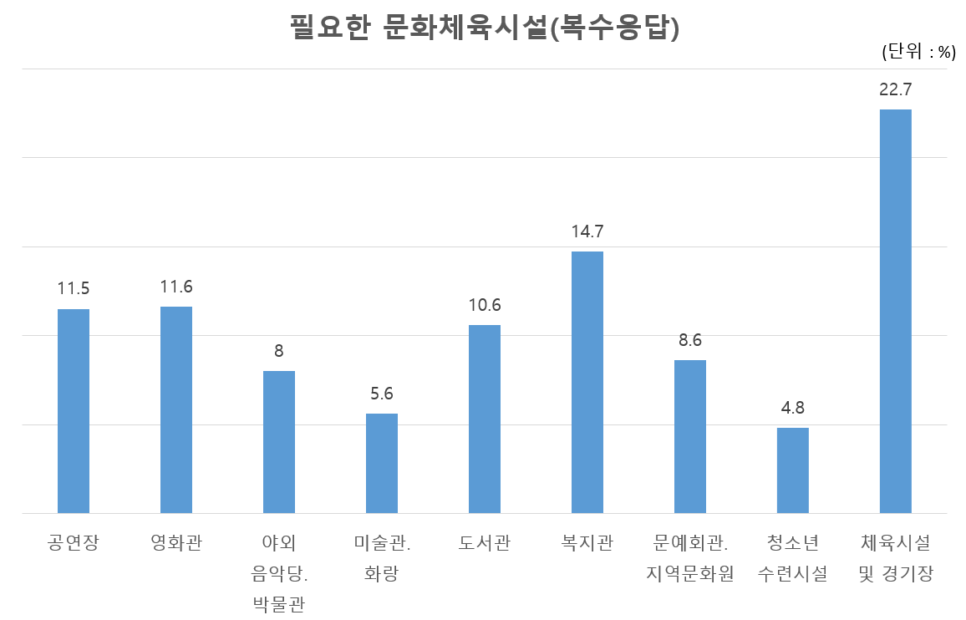
문화와 여가
5-3. 필요한 문화체육시설
필요한 문화체육시설로 체육시설/경기장(22.7%), 복지관(14.7%), 영화관 (11.6%)의 순 응답
대구시민들은 가장 필요한 문화체육시설로 체육시설/경기장(22.7%), 복지관(14.7%), 영화관(11.6%), 공연장(11.5%), 도서관 (10.6%) 순으로 응답
일상생활에서 쉽게 접근할 수 있는 체육 시설을 늘리는 것이 필요
복지관이 필요하다는 응답은 50대 이상 고령층에서는 매우 높고, 40대 이하 젊은 층으로 갈수록 현격히 낮아지고 여성이 남성보다 높게 나타남

Slide 56
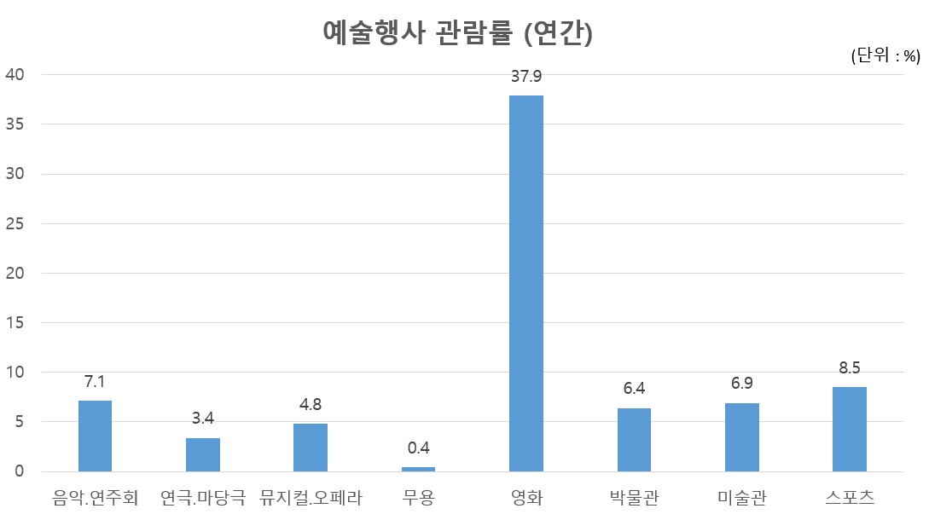
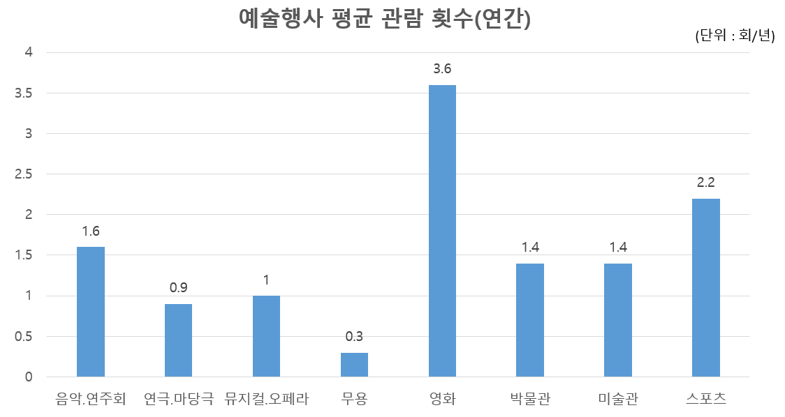
문화와 여가
5-4. 행사 관람률
지난 1년 간 공연 및 스포츠를 관람한 시민은 42.3%
- 2018년 64.2%에서 21.9%p 감소
대구시민들의 예술행사 관람률은 구군별 및 사회경제적 지위에 따라 격차를 보임
대구시민들이 지난 1년 간 관람한 공연/스포츠 행사 영화이나 관람률은 하락
대구시민은 영화(37.9%), 음악/연주회(7.1%), 스포츠(8.5%), 미술관(16.9%) 순으로 관람
각 장르의 공연/스포츠를 관람한 경우, 지난 1년 간 평균 관람횟수는 영화가 가장 많음

Slide 57
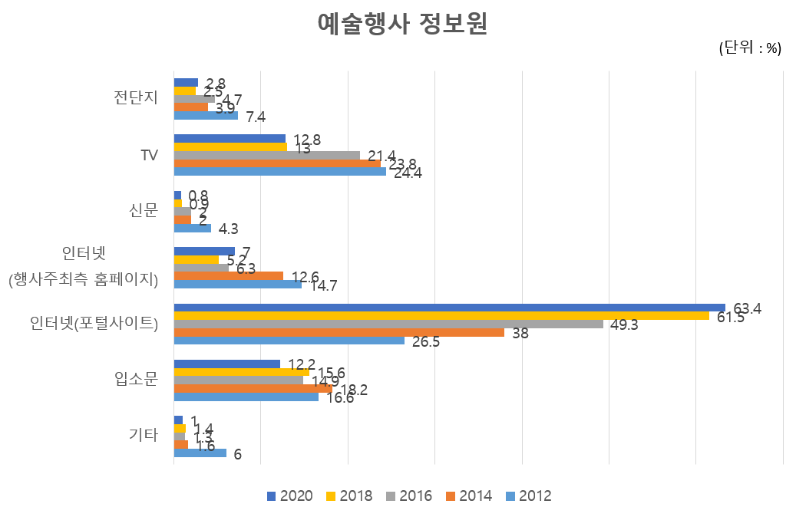
문화와 여가
5-5. 예술행사 정보원
문화예술행사 정보는 대부분 인터넷 포털사이트에서 입수(63.4%)하고 입소문의 비중 하락
전체 응답자의 63.4%가 인터넷 포털사이트에서 문화예술행사 정보 획득
문화예술행사 정보를 포털사이트 활용 시 연령별, 가구소득별, 교육정도별 차이 발생

Slide 58
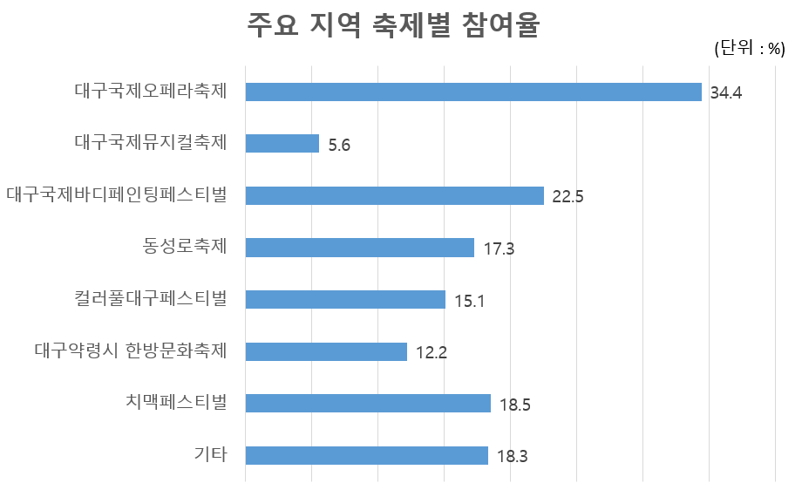
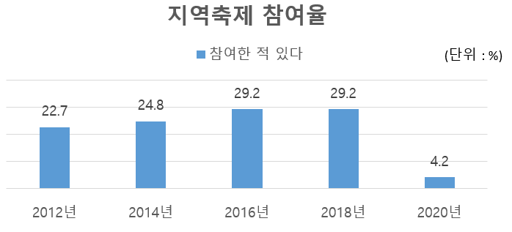
문화와 여가
5-6. 지역축제 참여도
대구시민의 축제 참여율 급감(18년 29.2% → 20년 4.2%)
축제 참여율은 2020년 4.2%로 거의 참여하지 못함
지역 축제 참여도 비율 순위는 개최시기에 따른 효과
지역별로 축제 참여율에 차이를 보임
연령별로는 40대의 참여율이 높고 비용이 소요되는 축제는 가구소득과 깊이 연관됨
인위적으로 이를 부양하는 대신 일상의 삶에서 문화와 여가에 대한 접근 가능성을 높이는 정책이 필요

Slide 59
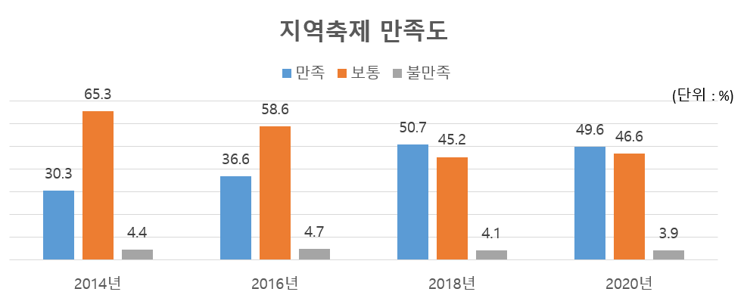
문화와 여가
5-7. 지역축제 만족도
대구시민의 축제 참여율 급감(18년 29.2% → 20년 4.2%)
축제 만족도는 2018년 50.7% → 2020년 49.6% 거의 변동 없음
지역별, 연령별, 소득수준별 결과에서 일부 차이가 나타남

Slide 60
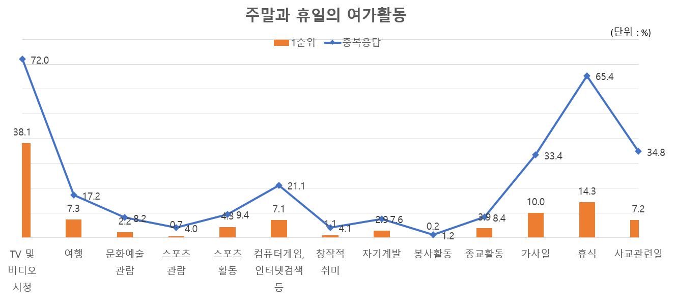
문화와 여가
5-8. 주말과 휴일의 여가활동
여가활동 1순위로 TV·비디오 시청(38.1%), 휴식(14.3%), 가사일(10.0%)의 순
대구시민들이 가장 많이 하는 주말/휴일의 여가활동 (중복응답 기준)
성별에 있어서 여가활동에 있어서 가사일로 응답한 비율에 성별 차이가 두드러짐
연령대가 높아질수록, 월 소득이 적을수록 TV·비디오 시청이 우선적인 여가활동
일상의 삶에서 여가 활동을 할 수 있도록 생활환경 주변에 문화시설에 대한 접근 가능성 향상 필요

Slide 61
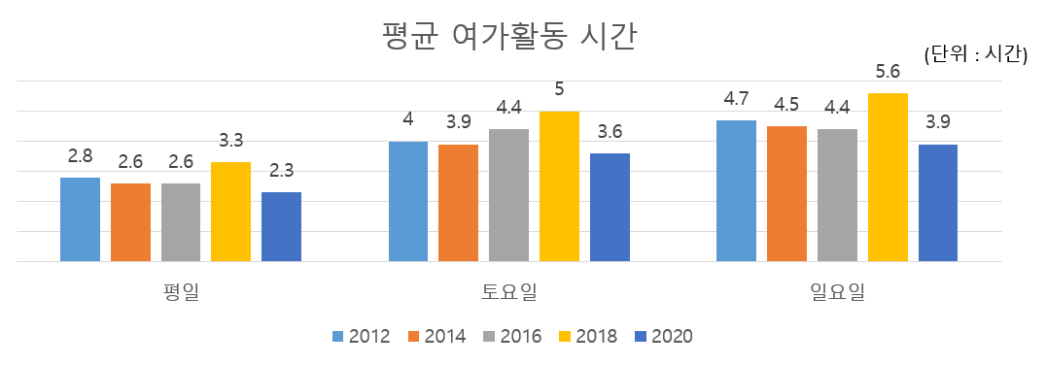
문화와 여가
5-9. 평균 여가활동 시간
여가활동 시간은 ’20년 주당 19.2시간으로 7.7시간 감소
2020년 대구시민들의 평균적인 여가활동 시간은 요일과 관계없이 감소
전체적으로 여가활동 시간은 줄었으나 상대적 차이는 존재

Slide 62
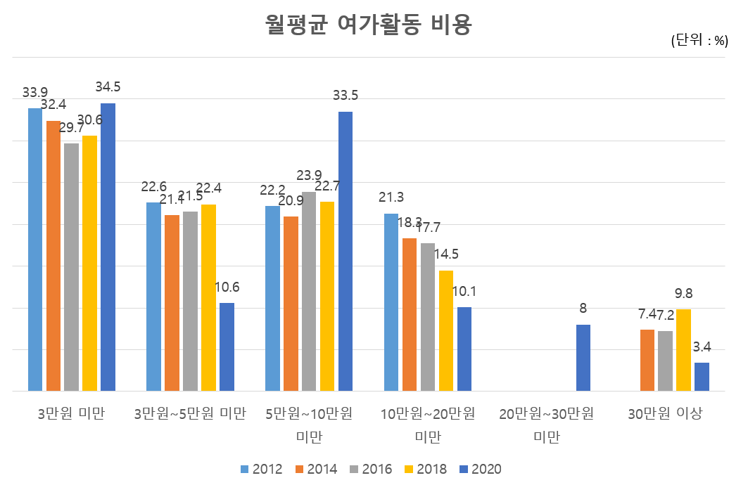
문화와 여가
5-10. 월평균 여가활동 비용
여가활동에 쓰는 비용은 월 5만원~10만원이 33.5% 차지
월평균 여가활동 비용은 월 5만원~10만원 미만이 증가
여가활동 비용이 높은 계층은 남성, 30대, 대졸, 월소득 300만 원 이상 가구

Slide 63
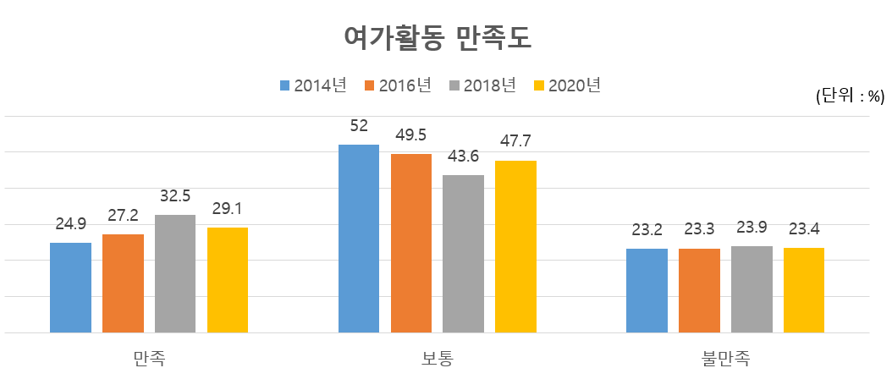
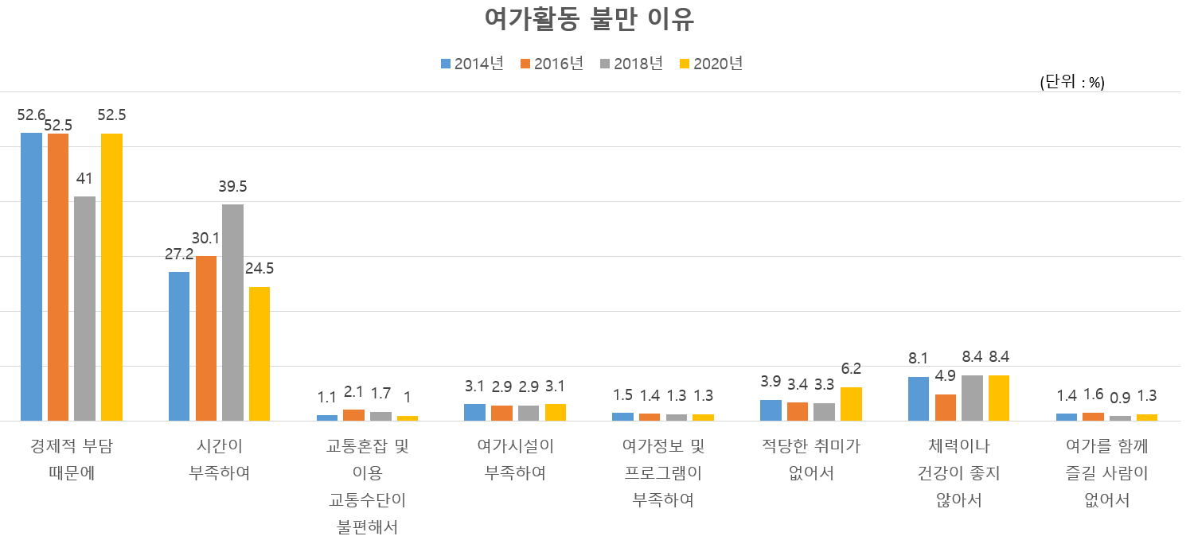
문화와 여가
5-11. 여가활동 만족도 및 불만 이유
여가활동 만족도는 하락하였으나 불만족도 같이 하락
- 불만족 이유는 경제적 부담(41%), 시간 부족(39,5%)
경제적 부담 비율 증가 및 시간 부족은 감소
매년 향상되던 여가활동 만족도가 하락
여가생활 불만족 이유는 경제적 부담(52.5%), 시간 부족(24.5%)이 가장 큼
소비와 여가를 위한 전문적인 훈련 필요

Slide 64
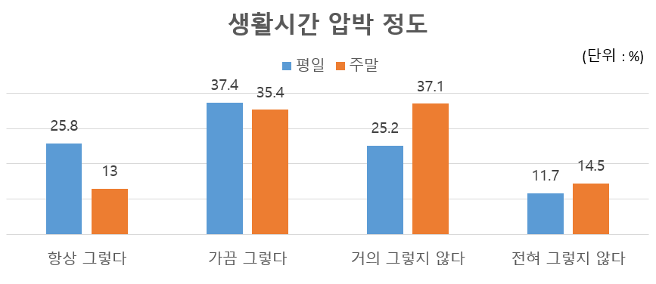
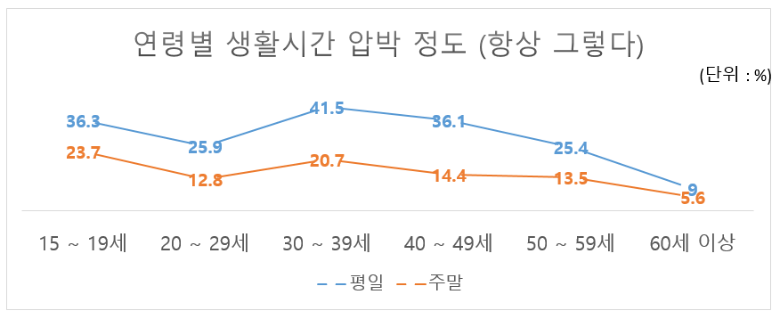
문화와 여가
5-12. 생활시간 압박 정도
주중, 주말 모두 18년보다 생활시간 압박감 완화
평일, 주말 모두 생활시간 압박을 느끼는 비중이 매년 완화
연령별로는 10대와 30대가 생활시간 압박을 많이 느낌

Slide 65
문화와 여가 : 정책적 시사점

Slide 66
문화와 여가 : 홍보 내용

Slide 67
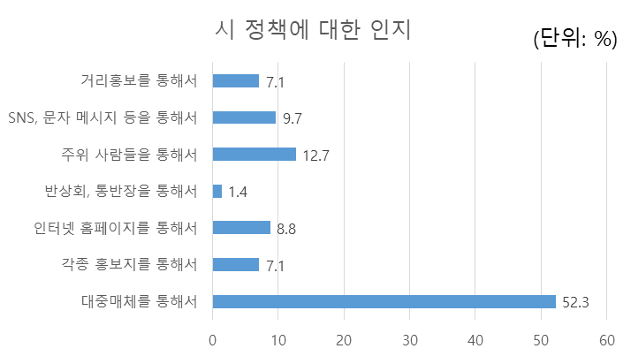
정부와 사회참여
6-1. 시 정책 인지 경로
대구시 정책의 인지 경로 : ‘TV, 신문 등 대중매체’ 52.3%
2018년에 비해 SNS와 문자메시지 비중이 높아지고 홍보지 비중이 감소
공공정책 인지 경로는 연령에 따라 상이함
구군별로는 북구(55.5%), 동구(58.6%)는 대중매체를 통한 정책 인지가 높은 편임

Slide 68
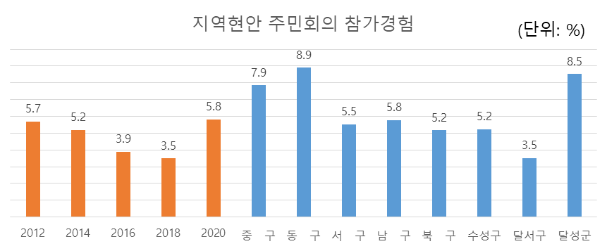
정부와 사회참여
6-2. 지역현안 주민회의 참가 경험
지역현안과 관련한 주민회의 참가 경험은 5.8%로 증가
지역현안 주민회의에 대한 참가는 2012년 이후 지속적으로 감소하다 2012년 수준으로 회복
남성보다 여성이, 연령이 높을수록 주민회의 참여율이 높음
미참여 이유는 업무 또는 바쁜 개인생활(36.3%), 지역에 관한 무관심(28.4%)의 순임

Slide 69
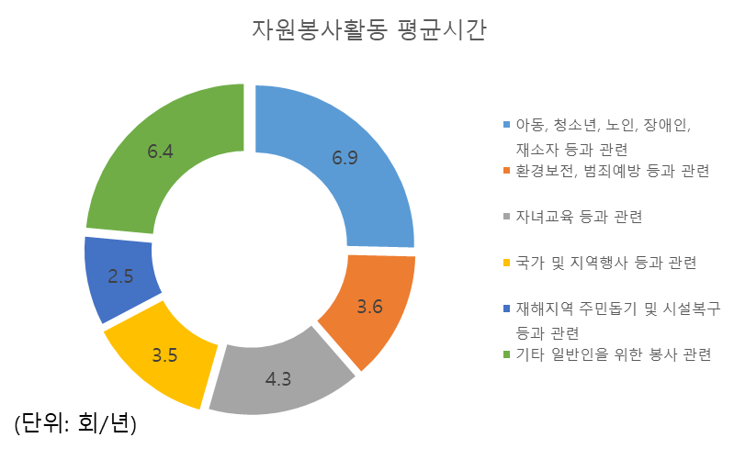
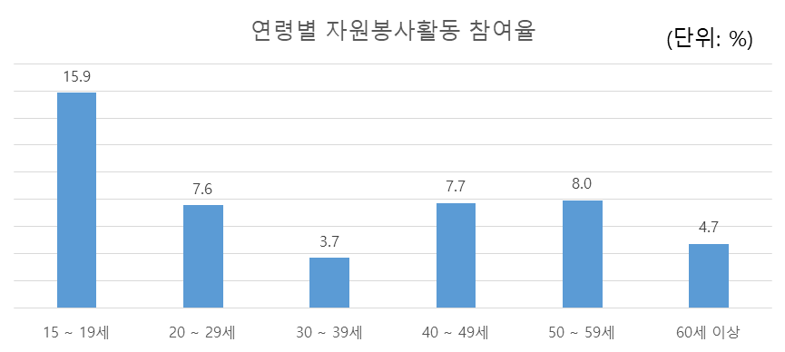
정부와 사회참여
6-3. 자원봉사활동 참여율과 평균시간
자원봉사활동 참여 경험은 6.8%로 더 감소
자원봉사활동 경험은 매년 감소 추세(’18년 10.7%→’20년 6.8%)
2012년(19.9%) 이후 자원봉사활동 참여율은 감소 추세
자원봉사의 실효성 있는 사회적 조직화 노력 필요

Slide 70


정부와 사회참여
6-4. 자원봉사활동 참여 의향 및 희망분야
자원봉사활동 참여 의향은 33.8%이고 희망분야는
취약계층 지원(40.5%)에 치중
자원봉사활동 참여 의향은 33.8%로 실제 참여율(6.8%)보다 27%p 높음
(자원봉사활동 참여 희망분야는 ‘취약계층 지원’이 40.5%로 가장 많음
지역 공동체 내에서 ‘사회적 책임’을 실현하는 교육, 홍보, 주민의 자발적 봉사활동에 대한 시의 지원 필요

Slide 71


정부와 사회참여
6-5. 기부경험 및 기부방법
기부 경험은 22.2%로 변화가 없이 낮으며 단체를 통한 후원(39.6%) 위주로 기부
‘기부 경험이 있다’는 답변은 거의 변동 없음(’18년 22.1%→’20년 22.2%)
기부 방법은 모금이나 물품후원 단체를 통한 후원이 39.6%로 가장 많음

Slide 72


정부와 사회참여
6-6. 주관적 사회계층 인식
주관적 계층의식 ‘상’은 1.7%, 계층이동가능성 ‘높다’는 10.4%
주관적 계층의식 상 1.7%, 중 63.2%, 하 35.1%로 나타나 주관적 계층의식이 중으로 이동
계층이동 가능성에 대한 인식 급감
구군별로 볼 때 주관적 계층의식은 수성구가 가장 높고 서구가 가장 낮음
전문직 고소득층이 밀집한 지역과 전통적 산업이 사라져가는 위기 지역 간의 차이가 분명하게 드러나고 있음

Slide 73

정부와 사회참여
6-7. 사회적 약자에 대한 태도(차별의식)
대구시민의 절반 이상은 사회적 약자에 대한 ‘차별이 있다’고 인식하고 있으나 차별의식은 감소
대부분의 사회적 약자에 대한 차별의식 감소
응답자 특성별로 차별인지 특성이 다르게 나타남
교육정도가 높을수록 전반적인 차별에 대한 감수성이 높은 것으로 나타남
소득 수준이 높아질수록 (700만원 이상에서 68.6%, 100만원 이하에서 54.7%) 가난빈곤차별에 대한 인지율이 높음

Slide 74


정부와 사회참여
6-8. 민원서비스 만족도
민원서비스 만족도 유지(’18년 6.5점→’20년 6.4점)
민원서비스 경험 비율은 42.7%로 이전보다 높아짐
민원서비스 만족도 평균은 6.4점(10점 만점)으로 보합(’18년 6.5점→’20년 6.4점)
민원서비스의 전문화 필요

Slide 75

정부와 사회참여
6-9. 민원서비스 개선사항(복수응답)
민원서비스 개선사항은 ‘복잡한 서류준비’가 1위(22.9%)
민원서비스 개선사항은 복잡한 서류준비(22.9%), 처리기간 지연(18.0%), 공무원의 불친절(14.3%)의 순

Slide 76

정부와 사회참여
6-10. 도시 이미지
대구의 대표적 이미지는 ‘더위’, ‘팔공산’, ‘보수적’, ‘서문시장’
대구시에 대한 이미지를 서술한 전체 문구에 대한 워드 클라우드 분석
더위, 팔공산, 보수, 대프리카, 서문시장, 섬유, 교육 등이 추출
더위를 제거한 경우, 팔공산, 보수, 서문시장, 섬유, 신천지 등이 대구이미지로 분석됨
[‘더위’포함]
[‘더위’제외]

Slide 77

정부와 사회참여
6-10. 도시 이미지
20대의 경우 대프리카, 치맥축제, 컬러풀 대구, 보수적, 동성로 축제 조사 등 현재 대구시가 홍보하고 시행하는 축제와 상징적 단어들로 이미지화
60세 이상은 더위, 팔공산, 서문시장, 사과, 갓바위, 보수적 등의 단어로 이미지화

Slide 78

정부와 사회참여
6-10. 도시 이미지
각 구군별로 보면 특히 동구는 더위, 팔공산, 갓바위로 자연지형물이 위치한 특성을 보여주며 수성구의 경우 더위, 보수적, 교육도시 등이 주요 단어로 부각되어 각 구군의 특성을 보여주고 있음

Slide 79

정부와 사회참여
6-11. 도시 자랑거리
팔공산, 동화사, 갓바위 14.9%, 자연재해 없음 11.1%,
서문시장 8.7%의 순
팔공산, 동화사 갓바위 등 역사적 장소가 도시의 자랑거리라는 응답이 가장 높음

Slide 80

정부와 사회참여
6-12. 지역을 빛낸 인물
지역을 빛낸 인물로는 박정희 박정희, 이상화, 이병철의 순
지역을 빛낸 인물로는 박정희라는 응답이 25.0%, 그 다음으로 이상화, 이병철, 곽재우의 순으로 응답
박정희라는 응답이 2018년 22.3%에서 소폭 증가하고 이병철이 12.4%에서 많이 증가함

Slide 81

정부와 사회참여
6-13. 사회적 관계별 소통 정도
‘갑자기 많은 돈을 빌릴 일이 생길 경우’ 도움받을 수 있다는 응답이 61%로 증가
몸이 아파서 집안을 부탁하거나 금전적 도움 등 실질적 도움을 필요로 하는 관계가 증가하고 평균인원도 증가
성별, 연령, 교육 및 가구소득에 따라 사회적 관계 소통에 차이 존재
교육수준과 소득수준이 높을수록, 그리고 성별로는 여성이 위기상황에서 사회적 관계를 동원하는 능력이 높은 것으로 나타남

Slide 82


정부와 사회참여
6-14. 일반인에 대한 신뢰
낯선 사람을 완전히 또는 약간 신뢰할 수 있다는 비율이 27.9%
낯선 사람들에 대해서 신뢰할 수 있다는 응답은 완전히 신뢰한다(0.7%)를 포함하여 27.9% 수준
대부분의 응답자 특성에서 신뢰한다는 응답이 낮으며 60세 이상에서 최고
일반인에 대한 신뢰가 중구에서 37.3%로 가장 높게 나타남

Slide 83


정부와 사회참여
6-15. 부패에 대한 인식
부패 인식 감소: ‘지방정부에 부패가 만연되어 있다’ 56.0%
부패에 대한 인식은 (민간/지방 정부 모두) 2018년보다 낮아짐
지방정부에 대한 부패 인식은 2018년 65.6%에서 2020년 57.9%로 조사 이후 최저
사업경영과 지방정부의 부패에 대한 인식이 높은 구는 북구, 달성군, 수성구 순임
대체로 교육수준과 가구소득이 높을수록 기업과 지방정부 부패에 대한 인식이 높은 경향

Slide 84

정부와 사회참여
6-16. 대구시민으로서의 정체성
대구시민으로서의 자랑스럽다는 비율은 22.6%
대구시민으로서의 자부심이 부정적 견해보다 높지만, 2018년 조사보다 낮게 나타남
대구시민으로 자부심이 높은 구는 중구와 수성구

Slide 85


정부와 사회참여
6-17. 지역 거주기간 및 정주의사
대구시에 대한 정주의사 증가 : ‘10년 후에도 거주하고 싶다’ 65.1%
대구시 정주의사는 2018년 62.1%에서 2020년 65.1%로 증가
총거주기간은 2년 전에 비해 1.1년 증가

Slide 86

정부와 사회참여
6-18. 타 시도로 이사 의향 및 이유
타 시·도로 이사계획 6.4%, 이주의향은 16.7%
타 시도로 이사 계획은 낮으나 이주 의향은 높음. 주 원인은 좋은 일자리 부족
타 시도로 이사 계획은 낮으나 이주 의향은 높음. 주 원인은 좋은 일자리 부족
이사하고 싶은 지역은 서울(42.4%), 경북(15.9%), 부산/울산/경남(14.6%), 제주(9.8%) 순

Slide 87


정부와 사회참여
6-19. 사회적 경제 인지도
‘사회적 경제에 대해 알고 있음’ 21.0%로 18년 17.8%보다 증가
사회적 경제 및 사회적 기업에 대한 인지도는 부족하나 개선
수성구와 서구의 사회적 경제 인지도 격차는 19.3%p

Slide 88



정부와 사회참여
6-20. 사회적 경제활동 참여도
사회적 경제 활동 참여도 낮은 수준 :
‘참여한 적 있다’ 4.5% 유지
사회적 경제활동에 대한 참여도는 2018년과 마찬가지로 4.5% 유지
사회적 경제 활동의 참여형태는 생산제품 및 서비스 구매가 다수

Slide 89
정부와 사회참여 : 정책적 시사점

Slide 90
정부와 사회참여 : 홍보 내용

Slide 91

사회통합
7-1. 공동체 의식
상대적으로 낮은 공동체 의식
전체적으로 시민의 공동체의식이 낮은 편으로 판단됨
수성구와 달서구가 상대적으로 낮은 공동체 의식을 보임
공동체 의식의 약화로 보이는 주요 원인은 개인주의의 심화 때문이기도 하지만, 사회안전망의 공적 제도화로 직접적으로 이웃 간 도움을 주고받을 일이 적어짐

Slide 92

사회통합
7-2. 범죄피해에 대한 두려움
대구시 여성의 30% 이상이 밤거리에서 범죄피해 두려움을 느낌
여성이 남성보다 범죄피해에 대한 두려움이 6배 이상으로 큼. 특히, 대구시 여성의 약 18%는 집에 있을 때도 혼자이면 범죄피해에 대한 두려움을 느낌
중구, 서구, 달성군의 시민(12% 이상)은 집에 혼자 있을 때도 범죄두려움을 느낌
연령대가 낮을수록 거리에서 또는 대중교통 이용시에 범죄를 당할 두려움을 크게 느낌

Slide 93

사회통합
7-3. 안전환경에 대한 평가
코로나19로 인한 감염병에 대한 불안감 확산 정보보안과 범죄에 대한 불안감도 비교적 존재
대구시민은 신종 감염병에 대해 가장 불안하다고 느낌
지역별로 볼 때 서구는 자연재해, 건축/시설물에 대해서 불안전하다고 느낌
코로나 19 발발 이후 감염병에 대한 불안감이 빠르게 확산

Slide 94

사회통합
7-4. 환경체감도
대구시민 35%이상이 대기와 소음상태가 나쁜 편이라고 생각
대구시민은 전반적으로 소음상태, 대기가 상대적으로 나쁘다고 보고 있음
수질평가, 토양은 구군별로 차이가 있음

Slide 95
사회통합 : 정책적 시사점

Slide 96
사회통합 : 홍보 내용

Slide 97
코로나에 대한 분석

Slide 98

코로나19
8-1. 일상생활 변화
경제활동과 개인여가활동영역에서 일상변화가 두드러져
소득/소비 경제활동과 친구/모임/문화여가 개인활동 영역이 가장 크게 변화
서구에서 경제활동의 변화가 두드러짐
60대이상과 20대는 개인여가활동에서 큰 변화

Slide 99

코로나19
8-1-1. 구체적인 변화
소득 및 대면 동반 활동영역에서 가장 큰 변화
여행, 외출과 같은 문화여가활동 자제 (52%)
무작위적 대인접촉이 불가피한 대중교통, 대중시설 이용자제 (20.5%)
코로나확산방지를 위한 생활수칙준수, 방역, 보건에 대한 관심 증대

Slide 100

코로나19
8-2. 코로나19로 인한 스트레스
모든 대구시민들이 비슷한 강도의 스트레스에 시달림
코로나19로 인한 생활의 큰 변화와 이로 인한 스트레스가 큼 (대구시 평균 7.7점/10만점)
구군, 성별, 연령대에 따른 스트레스 차이는 크지 않은 것으로 보임

Slide 101

코로나19
8-2-1. 스트레스 해소방법
코로나 스트레스 비대면활동으로 푼다! TV시청 가정휴식(36.4%), 인터넷활동(20%)
가장 주요한 스트레스 해소법은 TV시청을 비롯한 가정에서 휴식(36.4%), 쇼핑, 게임, SNS와 같은 인터넷 활동(20%)
높은 연령대에서는 TV를 보면서 가정에서 휴식하는 비율이 큰 반면에 연령대가 낮아지면서 인터넷 활동을 많이 함.

Slide 102


코로나19
8-3. 감염병에 대한 불안감
젊은 연령대에서 감염불안감이 상대적으로 낮음
감염자체에 대한 두려움도 크지만 감염이후 감염전파, 직장폐쇄, 격리에 대한 두려움도 못지 않음.
코로나 확산에 의해 감염에 대한 불안감이 크지만 10-20대가 상대적으로 불안감이 낮음 (불안감점수 10대: 7.0점, 20대: 7.1점/전체평균: 7.5점)
서구의 일자리생계에 대한 두려움 (82.3%)

Slide 103

코로나19
8-4. 방역관련 생활수칙 실천도
마스크 착용 생활화 성공적인 정착,
환기와 소독은 다소 미흡
마스크 착용은 성공적으로 정착된 것으로 보임 (9.3점)
1일 2회 이상의 환기, 주기적 소독은 가장 덜 이루어지고 있음 (7.8점)
집회/모임/회식의 자제(8.3점)가 보다 더 적극적으로 실천될 필요

Slide 104

코로나19
8-5. 위기 극복의 주요 요인
마스크 착용과 사회적 거리두기로 위기 극복
마스크 착용이 코로나 극복의 가장 핵심적인 역할을 했다고 봄 (86.9%)
아울러 시민들의 자발적인 사회적 거리두기도 방역의 한 축 (65.0%)
성숙한 시민정신과 의료진과 소방대원들의 봉사희생정신도 위기극복의 중요한 밑거름

Slide 105
코로나19
8-6. 위기 극복을 위해 대구시에 바라는 점
마스크가 필요합니다. 수고한 의료진에게도 적절한 보상을 해주세요.
마스크 착용의무를 더욱 강화하면서 특히 10대를 중심으로 마스크 부족을 호소 (12.3%)
코로나 위기극복에 일선에서 큰 역할을 한 의료진에게도 적절한 보상이 (3.4%)

Slide 106
코로나19 : 홍보 내용

Slide 107
코로나 19 : 정책적 시사점

Slide 108
구군별 주요 사회지표의 변화

Slide 109
감사합니다

